Slide 1
Me gusta…porque…
I like…because

Slide 2
Me gusta leer el periódico,
…porque es interesante.

Slide 3
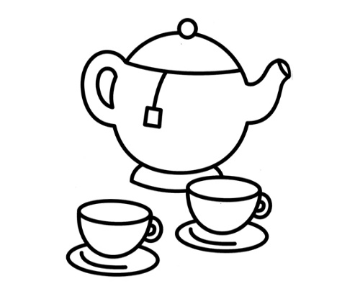
Me gusta tomar té chino,
…porque es delicioso.

Slide 4
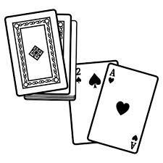
Me gusta jugar a las cartas,
…porque es divertido.

Slide 5
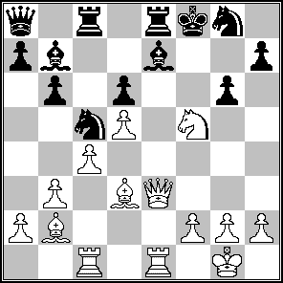
Me gusta jugar al ajedrez,
…porque es complejo.

Slide 6
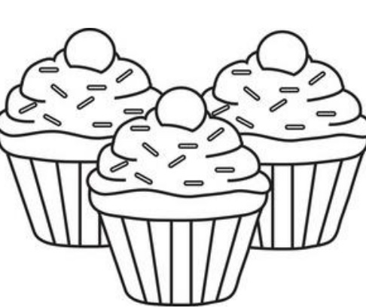
Me gusta hacer magdalenas,
…porque son deliciosas.

Slide 7
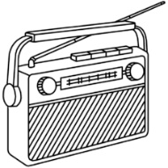
Me gusta escuchar la radio,
…porque me gusta la música.

Slide 8
Me gusta ver la tele,
…porque es entretenido.

